Slide 2
KPOP시장에 대한 세계적인 관심도가 높아짐과 동시에 YOUTUBE시장의 거대한 성장을 통해 유튜브 계정과 관련된 수익이 엔터사의 안정적인 재원으로써 자리매김. 이는 회사의 매출액, 영업이익과도 관련된 부분
BTS의 전세계적 성공 이후, 투자자들은 POST BTS를 물색하면서 엔터주에 대한 기대또한 높아지고 있는 중.
특히, yg엔터테인먼트의 경우, 블랙핑크의 ‘How you like that’앨범 발매이후, 유튜브계정 구독자 급증, 조회수부문에서 기네스달성, 빌보드 차트인 등 뜨거운 반응으로 인해 yg엔터주에 투자자들의 많은 관심이 쏟아지고 있음.
플랫폼시장(인스타그램, 유튜브, SPOTIFY등)이 확대함
에 따라 각 엔터사의 새로운 그룹 또는 새로운 음원 발매
등이 주요 엔터사에 동시에 영향을 미치는 경향.
엔터주의 특성상, 코로나와 한한령 등 사회, 환경적인
변수에 취약한 측면을 보임 반면에, 소속 연예인의
활동 특히, 해외시장에서의 성과가 주가에 즉시 반영되는 편

Slide 3
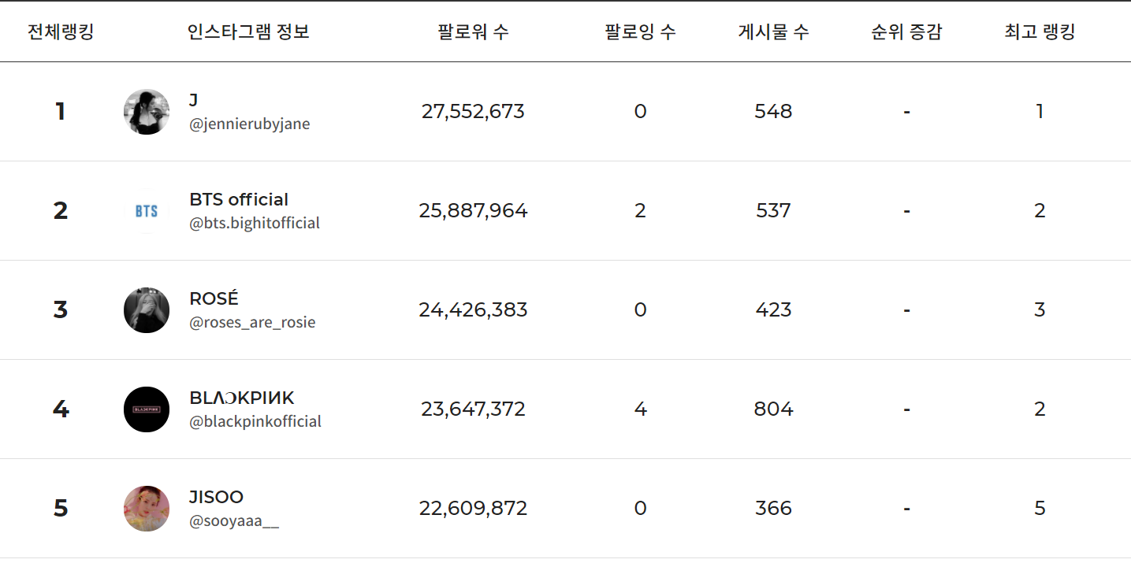
블랙핑크의 인기특성 분석
독보적인 SNS팔로워
지드래곤, TOP 등 빅뱅멤버들과도 유사한 특징
리사 37백만 > 아시아 차트 1위
한국 1~5위까지 블랙핑크 멤버 계정이 차지
출처 :InstaChart
셀러브리티, 인플루언서로서의 지표확인

Slide 4
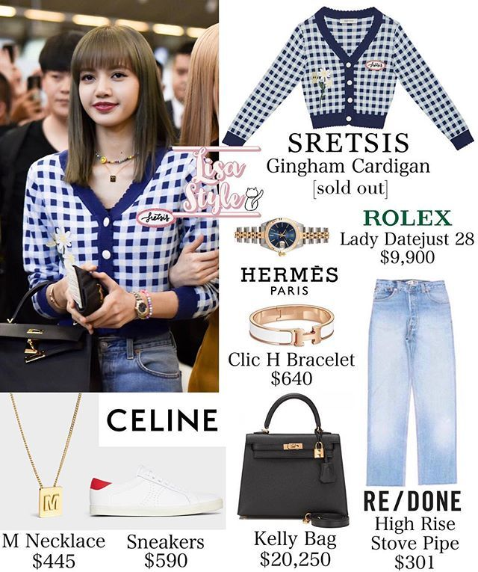
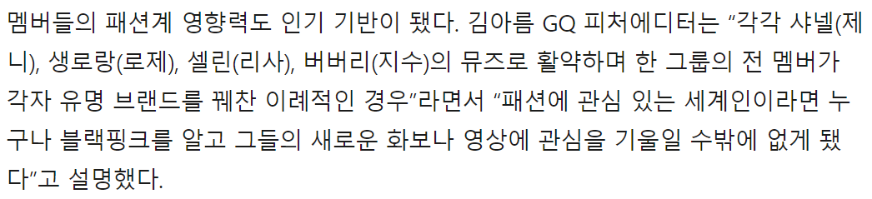
블랙핑크의 인기요인
해외유명브랜드 패션지와의 교류
브랜드 이미지에 맞는 고급스러운 스타일, 이미지 구축
Notes:
https://www.donga.com/news/Culture/article/all/20200630/101757504/1

Slide 5

블랙핑크의 인기요인
YG 음악 특유의 시크한 매력
YG 대표 프로듀서 Teddy의 프로듀싱
충성도가 높은 10대,20대 여성들을 타겟
잃어버린 사랑을 한탄하거나,
상상 속의 완벽한 남자를 갈망하는 가사와는 동떨어짐

Slide 6
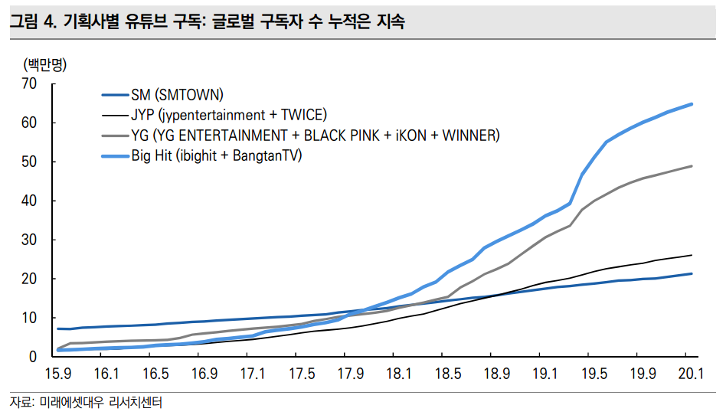
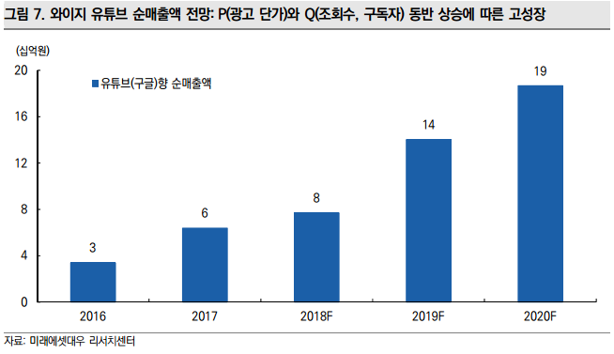
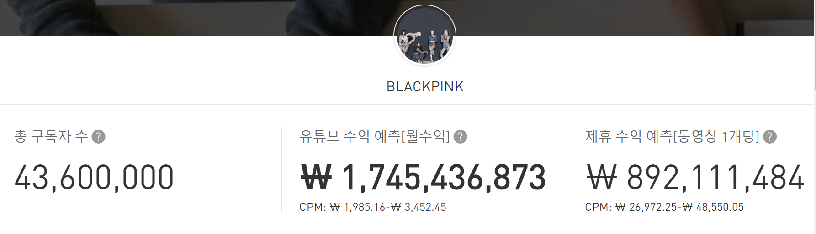
블랙핑크의 지표
블랙핑크의 독보적인 유튜브 지표가 해외시장에서의 성공지표로 볼 수 있을까?
Notes:
7월 24일 기준, 블랙핑크 공식 유튜브채널 구독자수 4230만명 돌파
How you like that 뮤비 – 첫날 8630만뷰, 공개 24시간 내 유튜브 동영상 최다 조회수 기네스
32시간만에 1억뷰,

Slide 7
1)
2019년 1월초 버닝썬 게이트 이후, 꾸준한 하락세
2019년 2월 25일 8638억 원이었던 YG의 시총이 한 달 만에 6438억 원으로 25.47%나 급감
(2200억 원이 단기간에 증발)
2019년 3월 - 18950원 (52주 신저가 기록)
2019년 3월 10일 승리의 성매매 알선혐의로 입건 -> 2019년 3월 11일 yg주가가 14%하향,
2019년 3월 12일에는 공매도 과열종목으로 지정되기도
이후에도, yg 불매운동 + 지속적인 자회사 적자로 인한 경영난으로 주가 하락
연예계에 대한 신뢰도 하락 -> 투자심리 위축

Slide 8
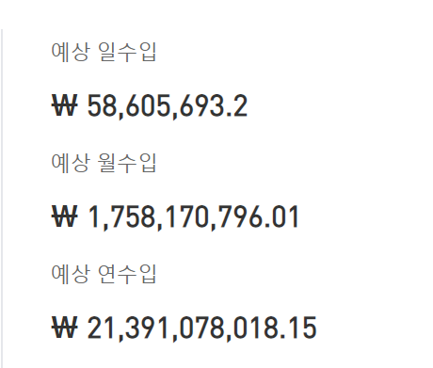
블랙핑크 유튜브 예상 수익
일일조회수 : 21555697
CPM(USD) : 2.52
매출자원이 불안정한
엔터주의 특성을 보완 가능성
안정적인 유튜브 수익
From. 녹스인플루언서 유튜브 수익계산기
Notes:
유튜브 채널 수입 계산기는 공개된 구글 광고의 CPM 단가 및 유튜브 채널 최근 1개월의 동영상 평균 조회수에 따라 계산된 금액입니다. 실제 수익은 동영상의 광고 유형, 시청 지역 등 많은 요소에 의해 금액의 차이가 있으니 여기서 제공하고 있는 금액은 예상 수입임을 알려드립니다。

Slide 9
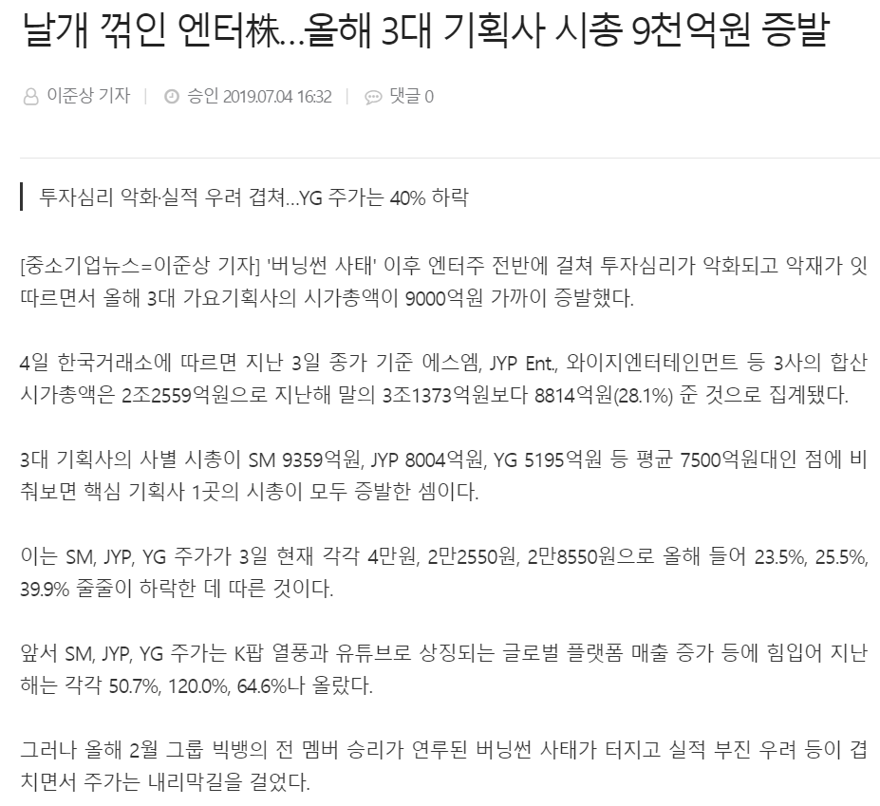
ㅊ
: 하락 포인트
SM 엔터 같은 경우, 자회사 적자, 경영갈등의 문제
Jyp는 버닝썬사태와 직접적인 관련은 없었으나
투자심리 위축의 영향을 받아 결과적으로 주가가 하락된 것 같음

Slide 10
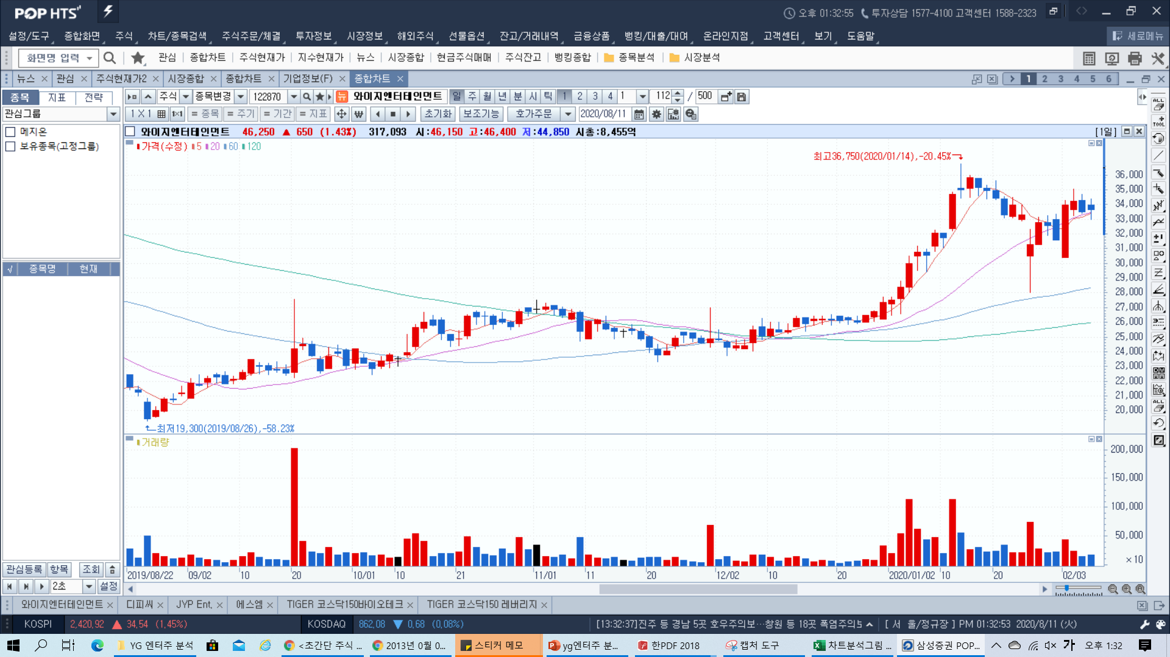
3)

Slide 11
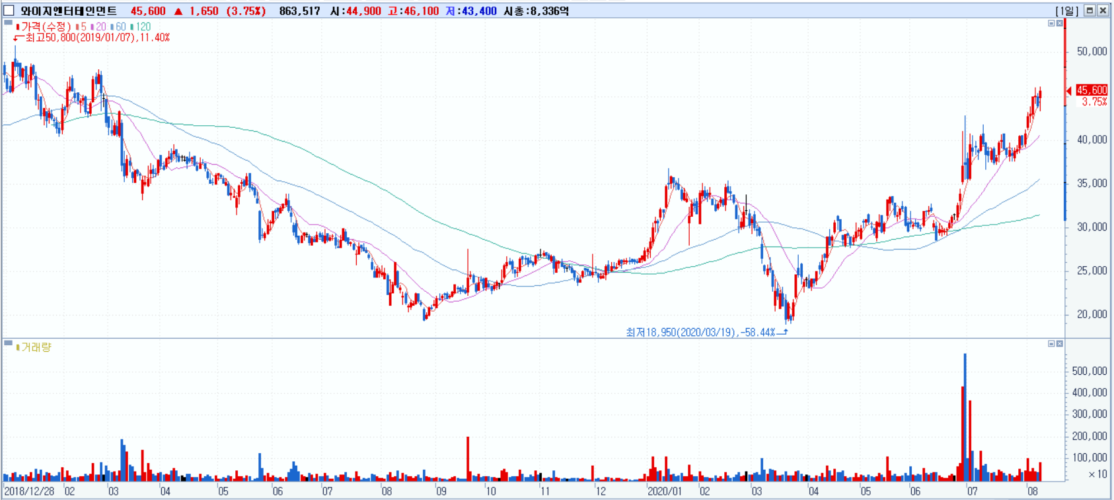
국내 엔터사 재무제표

Slide 12
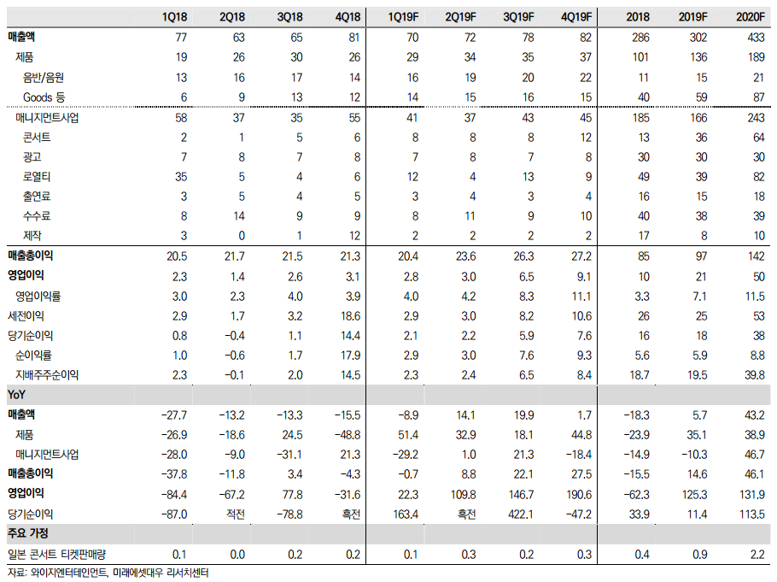
단위 : 십억원, %, 백만장, %p

Slide 13
A급 1명 보다, B급 10명 -> 수익배분 비율이 중요.
https://magazine.hankyung.com/business/article/2018041201167000421

Slide 14
Bts의 국내 주요 엔터3사 주가에 미치는 영향은 ??
Yg엔터테인먼트의 유튜브 트랜드에
따른 주가영향은 얼마나?

Slide 15
Yg엔터테인먼트의 유튜브 트랜드에
따른 주가영향은 얼마나?
유튜브 조회수 및 구독자수 증가가 해외팬덤 및 잠재고객의 지표가 될 수 있는가?

Slide 16
팬덤 관련
http://kofice.or.kr/b20industry/b20_industry_03_view.asp?seq=7989&page=1

Slide 17
3사의 일본시장 의존도
일본의 경제보복
-> 반한,반일감정
http://www.sisajournal-e.com/news/articleView.html?idxno=203309

Slide 18
분기별 제무제표
 | 주요재무정보 | 분기
2019/03 (IFRS연결) | 2019/06 (IFRS연결) | 2019/09 (IFRS연결) | 2019/12 (IFRS연결) | 2020/03 (IFRS연결) | 2020/06(E) (IFRS연결) | 2020/09(E) (IFRS연결) | 2020/12(E) (IFRS연결)
매출액 | 647 | 781 | 637 | 580 | 528 | 507 | 631 | 727
영업이익 | -27 | -1 | -32 | 69 | -25 | -15 | 28 | 50
영업이익(발표기준) | -23 | 2 | -30 | 70 | -21
세전계속사업이익 | 143 | -93 | -77 | 6 | -57 | 10 | 62 | 83
당기순이익 | 73 | -64 | -64 | -192 | -89 | -14 | 28 | 47
당기순이익(지배) | 84 | -61 | -48 | -190 | -42 | -2 | 26 | 50
당기순이익(비지배) | -11 | -3 | -15 | -2 | -46
자산총계 | 6,331 | 6,199 | 6,051 | 5,163 | 5,014 |  |  | 5,586
부채총계 | 1,750 | 1,721 | 1,634 | 947 | 962 |  |  | 1,329
자본총계 | 4,581 | 4,479 | 4,418 | 4,217 | 4,052 |  |  | 4,258
자본총계(지배) | 3,689 | 3,611 | 3,563 | 3,368 | 3,339 |  |  | 3,433
자본총계(비지배) | 892 | 868 | 855 | 849 | 713
자본금 | 93 | 93 | 93 | 93 | 93 |  |  | 92
영업활동현금흐름 | 103 | 141 | 207 | 144 | -86
투자활동현금흐름 | -247 | -21 | -99 | 488 | 180
재무활동현금흐름 | -21 | -91 | -32 | -691 | -134
CAPEX | 53 | 126 | 100 | 127 | 104
FCF | 50 | 16 | 107 | 17 | -191
이자발생부채 | 982 | 1,021 | 1,013 | 300 | 298
영업이익률 | -4.20 | -0.13 | -5.06 | 11.93 | -4.77 | -2.96 | 4.44 | 6.88
순이익률 | 11.30 | -8.14 | -9.97 | -33.17 | -16.77 | -2.83 | 4.49 | 6.42
ROE(%) | 6.70 | 5.08 | 3.16 | -6.18 | -9.71
ROA(%) | 3.68 | 2.76 | 1.53 | -4.44 | -7.19
부채비율 | 38.20 | 38.42 | 36.98 | 22.45 | 23.74 |  |  | 31.21
자본유보율 | 3,864.50 | 3,768.95 | 3,716.68 | 3,511.33 | 3,467.21
EPS(원) | 428 | -309 | -247 | -1,033 | -231 | -11 | 145 | 276
PER(배) | 30.87 | 31.63 | 40.67 | N/A | N/A
BPS(원) | 19,008 | 18,601 | 18,354 | 18,656 | 18,488 |  |  | 18,927
PBR(배) | 1.98 | 1.56 | 1.26 | 1.47 | 1.30 |  |  | 2.32
현금DPS(원) | 0 | 0 | 0 | 0 | 0
현금배당수익률
현금배당성향(%) | 0.00 | 0.00 | 0.00 | 0.00 | 0.00
발행주식수(보통주) | 18,191,109 | 18,197,609 | 18,197,609 | 18,197,609 | 18,203,809
네이버금융

Slide 19
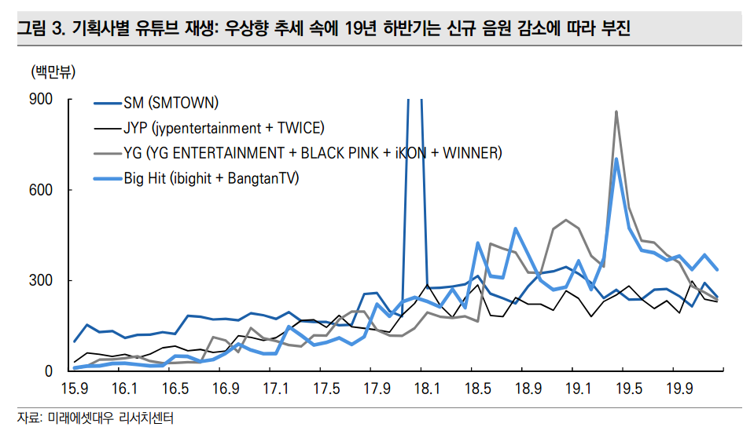

Slide 20
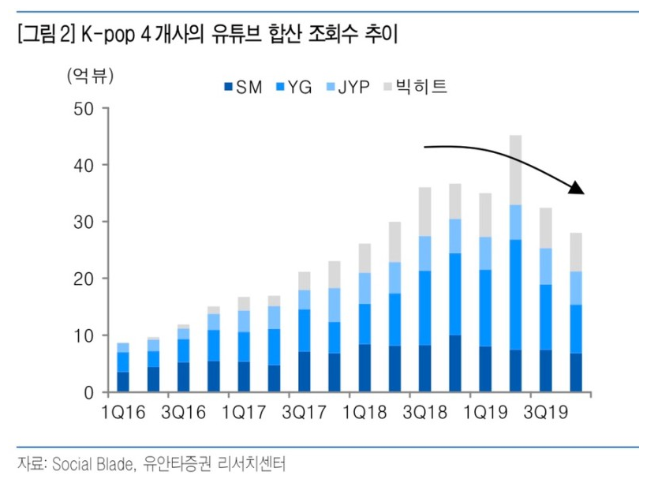
방탄소년단의 ‘작은것들을 위한시‘, 블랙핑크의 ‘’kill this love’가 메가히트를 기록했던 2019년 4월이후 유튜브 모멘텀의 약화
https://m.blog.naver.com/nickykim156423/221773139118

Slide 21
KPOP시장에 대한 세계적인 관심도가 높아짐과 동시에 YOUTUBE시장의 거대한 성장을 통해 유튜브 계정과 관련된 수익이 엔터사의 안정적인 재원으로써 자리매김. 이는 회사의 매출액, 영업이익과도 관련된 부분
BTS의 전세계적 성공 이후, 투자자들은 POST BTS를 물색하면서 엔터주에 대한 기대또한 높아지고 있는 중.
특히, yg엔터테인먼트의 경우, 블랙핑크의 ‘How you like that’앨범 발매이후, 유튜브계정 구독자 급증, 조회수부문에서 기네스달성, 빌보드 차트인 등 뜨거운 반응으로 인해 yg엔터주에 투자자들의 많은 관심이 쏟아지고 있음.
플랫폼시장(인스타그램, 유튜브, SPOTIFY등)이 연동됨에 따라 각 엔터사의 새로운 그룹 또는 새로운 음원 발매 등이 주요 엔터사에 동시에 영향을 미치는 경향.
엔터주의 특성상, 코로나와 한한령 등 사회, 환경적인 변수에 취약한 측면을 보임 반면에, 소속 연예인의 활동 특히, 해외시장에서의 성과가 주가에 즉시 반영되는 편
Post BTS ?

Slide 22
그렇다면, youtube 지표(구독자수 순증분, 조회수 증가분 등)는 주가에 얼마나 영향을 미칠것인가?
일단, 유튜브 지표 -> 뉴스, 기사화 + 유튜브 지표관련 내용이 트위터, 인스타그램등에 포스팅 -> 잠재적 팬덤의 증가? + 음원시장에서의 성과에 대한 지표가 될수도 -> 투자자들의 관련 주식 매수 -> 주가 상승?

